Slide 1

A AMOSTRAGEM DE RESÍDUOS E A REGULAÇÃO DA GESTÃO DOS RESÍDUOS SÓLIDOS URBANOS EM ROLANTE-RS
Autores:
Leonardo R. Moreira; Vagner G. Mâncio; Tiago L. Gomes;
Demétrius J. Gonzalez; Emanuele B. Manke; Daniela P. Rocke

Slide 2
AGESAN-RS
Agência Reguladora Intermunicipal de Saneamento do Rio Grande do Sul
23 MUNICÍPIOS ÁGUA E ESGOTO
Prestador concessionária estadual
Corsan
REGULA EXCLUSIVAMENTE SANEAMENTO
26 MUNICÍPIOS
3 MUNICÍPIOS ÁGUA E ESGOTO
Prestador autarquia Municipal
Comusa, Águas de Ivoti e DAEB
3 MUNICÍPIOS RESÍDUOS SÓLIDOS
Tramandaí, Nova Hartz e Rolante

Slide 3
1,6 milhão
de pessoas sob cuidados da fiscalização e regulação da agência
PRIMEIRA
Agência gaúcha a efetivamente regular resíduos

Slide 4
Boas práticas regulatórias
Busca a qualidade do saneamento
Indicadores de desempenho
Equipe técnica e multidisciplinar
Qualidade da prestação do serviço
Tarifas e planos municipais de saneamento básico.

Slide 5
497
total de municípios no Rio Grande do Sul
APENAS 3
possuem agência reguladora em resíduos sólidos

Slide 6
TRAMANDAÍ
NOVA HARTZ
ROLANTE
População:
52.632 hab
500.000 hab verão
População:
22.147 hab
População:
21.591 hab

Slide 7
LEI CONTRATO VISTORIA E DOCUMENTOS AGÊNCIAS
PASSO 1
OBRIGATORIEDADE
(precisa ser regulado)
PASSO 2
VONTADE
(executivo precisa querer)
PASSO 3
DIAGNÓSTICO
(qual a situação)
PASSO 4
BENCHMARKING
(como está funcionando)
CAMINHO DA REGULAÇÃO DE RESÍDUOS SÓLIDOS
PASSO 5
NORMA
(manual)
PASSO 6
FISCALIZAR
(fiscalização educativa)
PASSO 7
PRECIFICAR
(quanto custa tudo isso)
PASSO 8
ROTINA
(programar presente e futuro)
CHECK LIST ATO FORMAL TABELA CRONOGRAMA

Slide 8
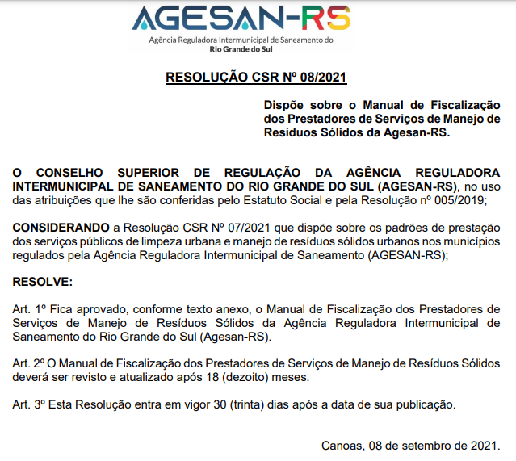
COLETA DOMICILIAR | DATA: | MUNICÍPIO:
Referência |  | Apontamento | Conforme |  |  |  |  | OBSERVAÇÕES
Instrumento | Item |  | Sim | Não | Parcial |  | Não se aplica
Resolução CSR n. 07/2021 | Art 16 - IV | Informar aos usuários sobre os horários e frequências de coleta dos diferentes tipos de resíduos.
Resolução CSR n. 07/2021 | Art 16 - V | Definir e divulgar de forma ampla e permanente, as regras de acondicionamento e disponibilização dos resíduos para os diferentes tipos de coletas.
Resolução CSR n. 07/2021 | Art 16 - VI | Implantar, operar e manter, se houver previsão no PGIRS e/ou PMSB e/ou instrumentos contratuais respectivos:
 |  | a) sistemas de coleta seletiva quando não tem porta a porta
 |  | b) pontos de entrega voluntária (PEVs)
 |  | c) sistemas de compostagem
 |  | d) programas e ações de educação ambiental
Resolução CSR n. 07/2021 | Art 16 - VII | Dispor de serviços de atendimento aos usuários.
Resolução CSR n. 07/2021 | Art 16 - IX | Manter instalações e equipamentos de modo a garantir integridade física e patrimonial de pessoas e bens, boas condições sanitárias, de funcionamento e conservação, com respeito às normas de segurança e à segurança do meio ambiente.
Resolução CSR n. 07/2021 | Art 16 - X | Manter cadastro dos equipamentos, instalações e infraestrutura.
Resolução CSR n. 07/2021 | Art 16 - XI | Promover a atualização tecnológica das instalações e equipamentos.
Resolução CSR n. 07/2021 | Art 16 - XII | Realizar monitoramento operacional.
Resolução CSR n. 07/2021 | Art 16 - XIII | Destinar os resíduos recolhidos e transportados para operadores licenciados para o respectivo tratamento, disposição ou destinação final.

Slide 9
Lei nº 14.026/20 – NOVO MARCO DO SANEAMENTO BÁSICO
Universalização do acesso e efetiva prestação.
PRINCÍPIOS FUNDAMENTAIS
Segurança, qualidade, regularidade e continuidade.

Slide 10
OBJETIVO
Avaliação da importância do conhecimento da amostragem de resíduos sólidos urbanos (RSU), guiando a ação da agência reguladora com foco em ganho de eficiência no processo.

Slide 11
LEI CONTRATO VISTORIA E DOCUMENTOS AGÊNCIAS
PASSO 1
OBRIGATORIEDADE
(precisa ser regulado)
PASSO 2
VONTADE
(executivo precisa querer)
PASSO 3
DIAGNÓSTICO
(qual a situação)
PASSO 4
BENCHMARKING
(como está funcionando)
CAMINHO DA REGULAÇÃO DE RESÍDUOS SÓLIDOS
PASSO 5
NORMA
(manual)
PASSO 6
FISCALIZAR
(fiscalização educativa)
PASSO 7
PRECIFICAR
(quanto custa tudo isso)
PASSO 8
ROTINA
(programar presente e futuro)
CHECK LIST ATO FORMAL TABELA CRONOGRAMA

Slide 12
Aferir informações previamente recebidas;
Conhecer os procedimentos e relacionamentos das áreas normativas e executoras;
Verificar a adequação e coerência com os procedimentos especificados pelas áreas normativas;

Slide 13
Verificar o cumprimento da legislação em vigor, dos contratos de prestação de serviços, dos instrumentos de Planejamento de Saneamento Básico e de Resíduos Sólidos de âmbito Nacional, Estadual, Regional, bem como Municipais, inclusive os instrumentos de Planejamento de Recursos Hídricos existentes em todas as esferas citadas;

Slide 14
26 de janeiro de 2022;
Reunião inicial para apresentar as ações de regulação e fiscalização;
Solicitação de documentação relacionada ao manejo de resíduos sólidos do município (terceirização);
Vistoria de reconhecimento;

Slide 15
Contratos de terceirização do manejo de RSU:
Coleta com Caminhões Compactadores: Empresa A
Triagem de Transbordo: Cooperativa
Transporte para Destinação Final: Empresa B

Slide 16
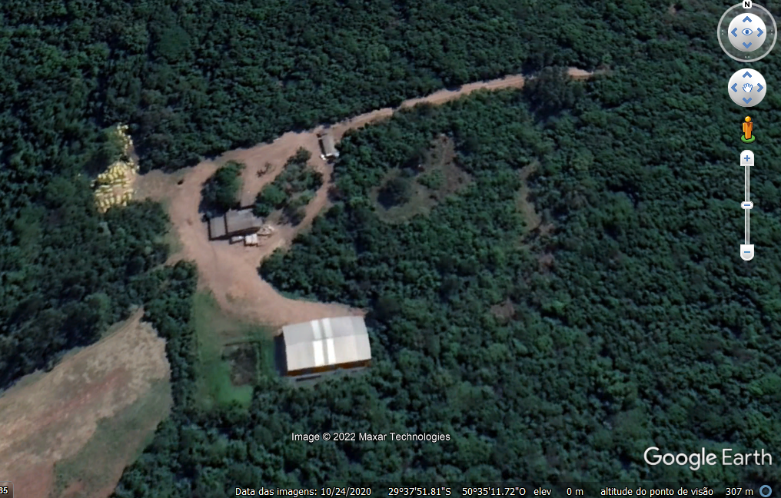
Fonte: Disponível no Google Earth, acesso em 02 de fevereiro de 2022

Slide 17
Centro de Triagem
Fonte: Disponível no Google Earth, acesso em 02 de fevereiro de 2022

Slide 18
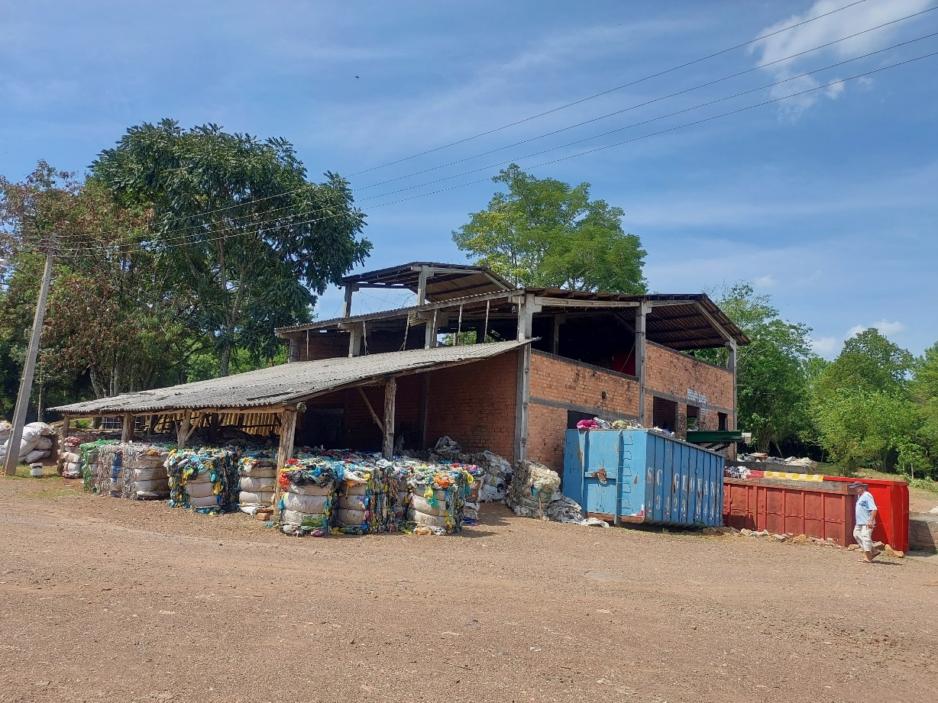
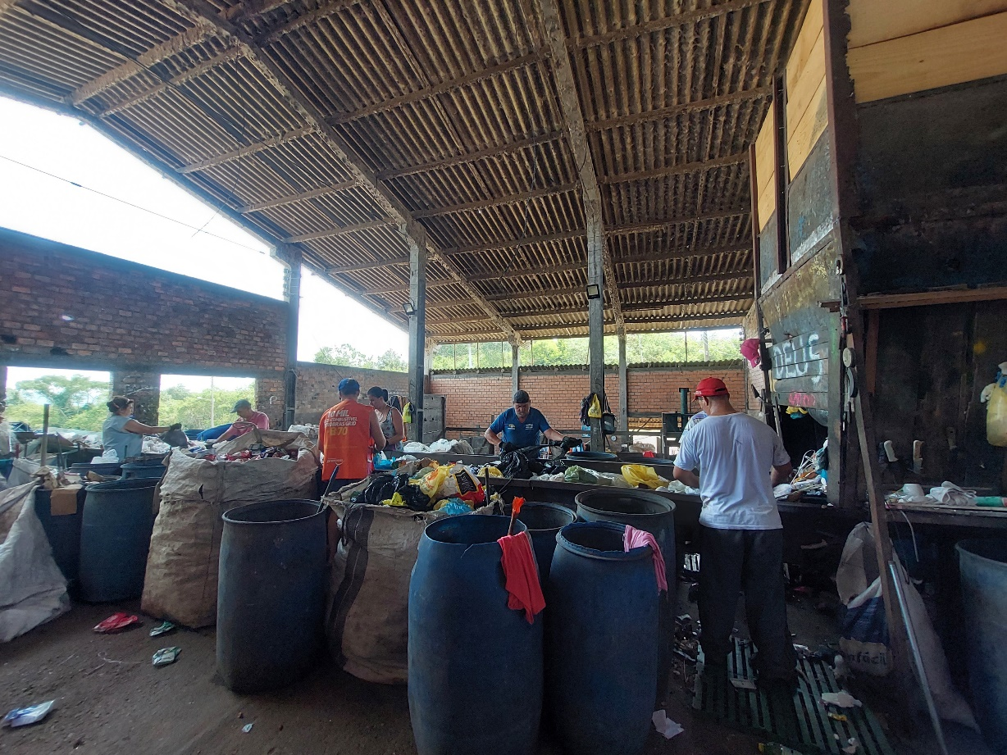

Slide 19
Usina de Compostagem
Fonte: Disponível no Google Earth, acesso em 02 de fevereiro de 2022

Slide 20
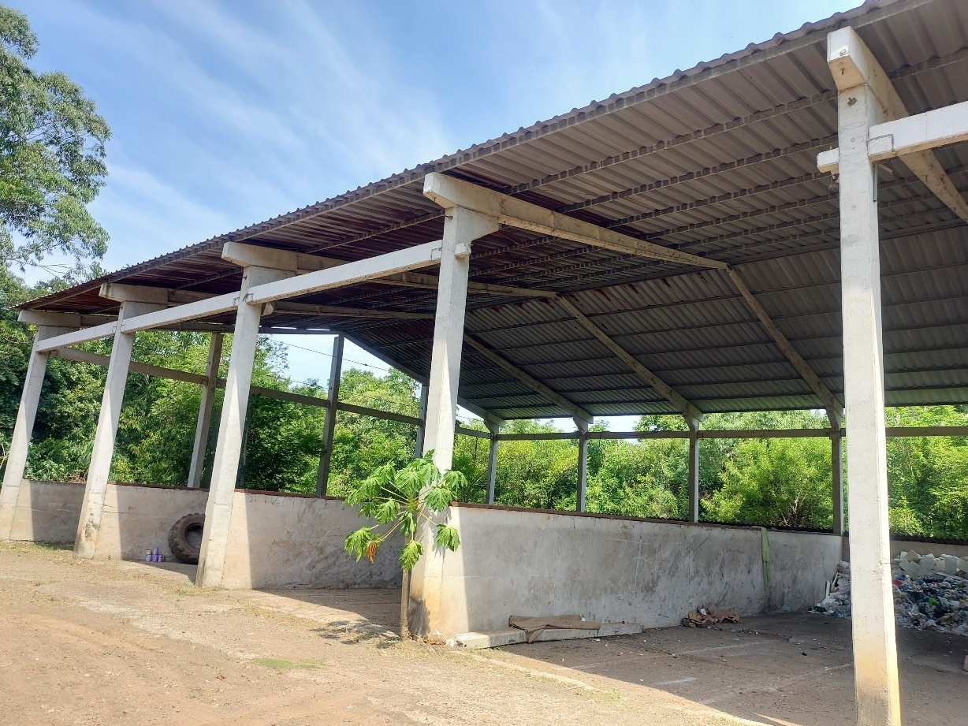
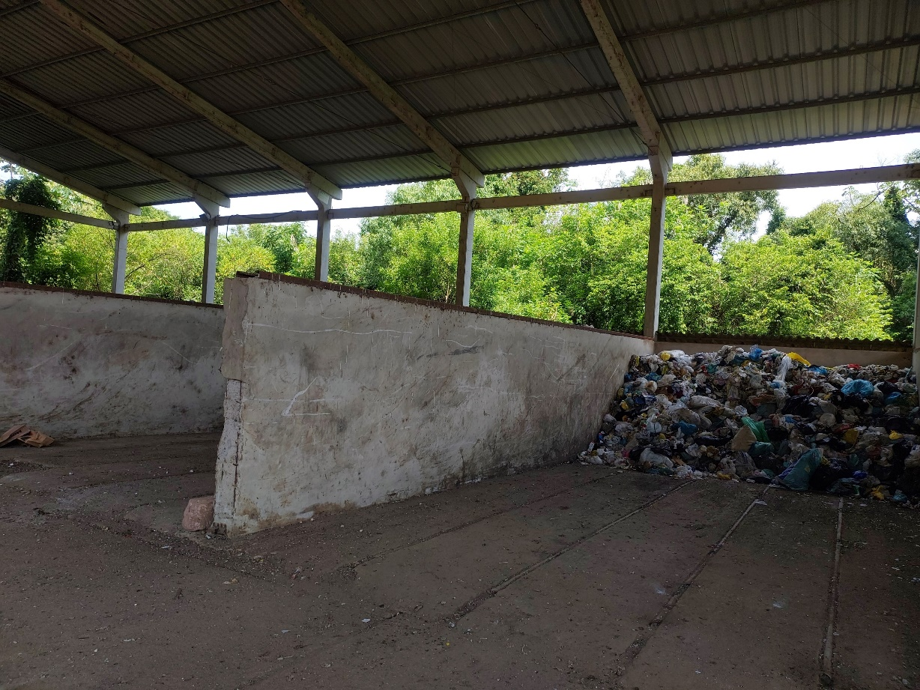

Slide 21
Aterro Controlado
Fonte: Disponível no Google Earth, acesso em 02 de fevereiro de 2022

Slide 22
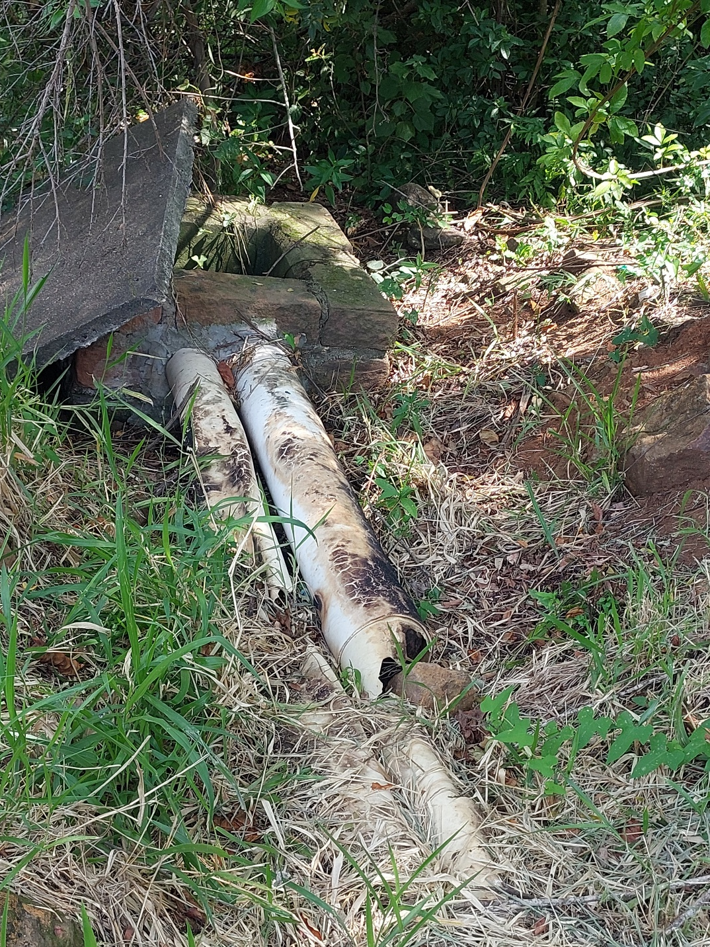
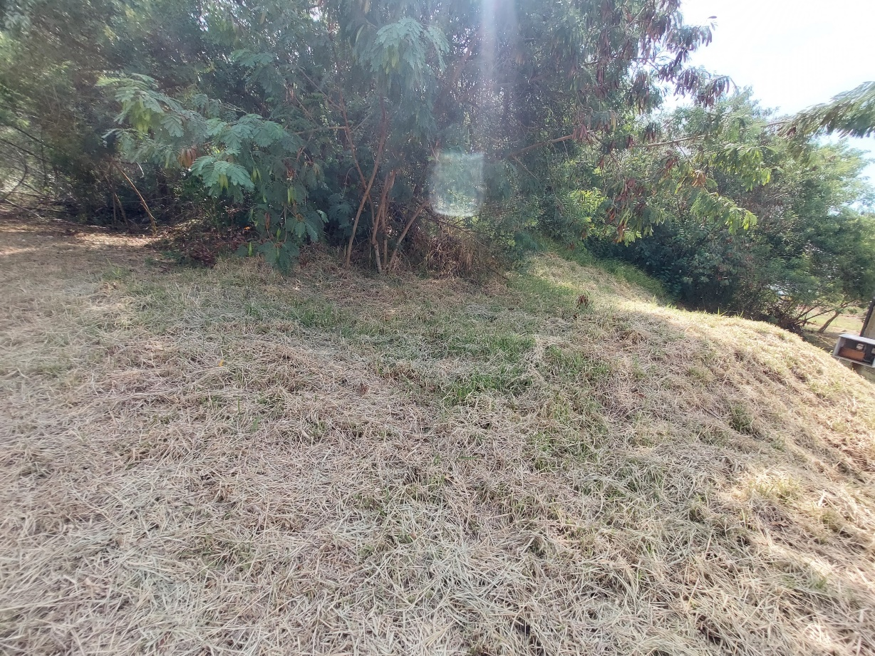

Slide 23
Tratamento de Efluentes
Fonte: Disponível no Google Earth, acesso em 02 de fevereiro de 2022

Slide 24
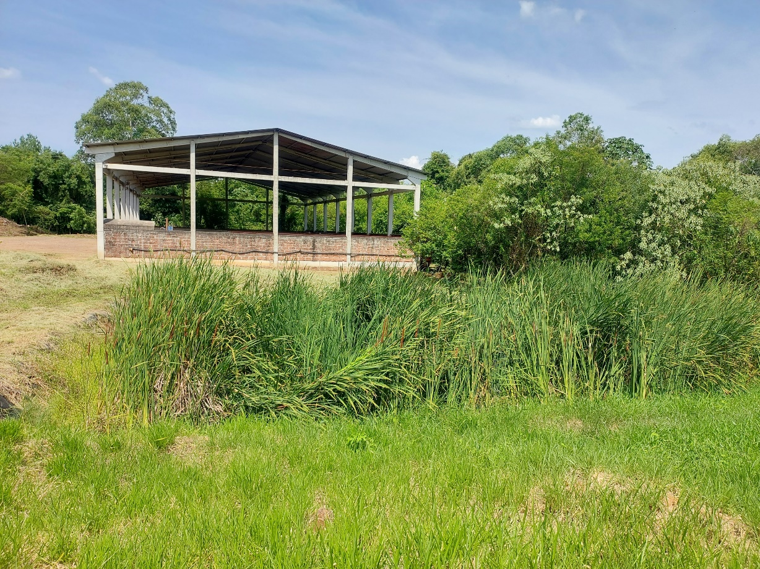
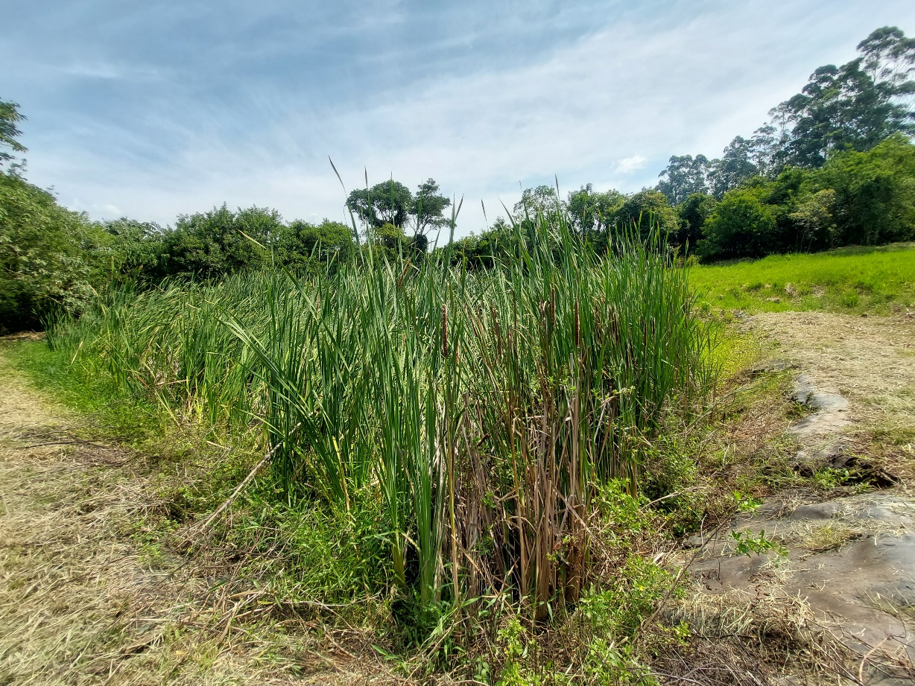

Slide 25
Verificou-se na vistoria:
Triagem e compostagem:11 trabalhadores;
Sem balança (sem quantificar o processo);
Triagem: índices pequenos de recuperação;
Compostagem desativada (novo projeto).

Slide 26
Coleta seletiva:
Práticas de educação ambiental;
Sacolas para separação de resíduo reciclável;
Informações estampadas;
Projeto piloto em 2 bairros.

Slide 27
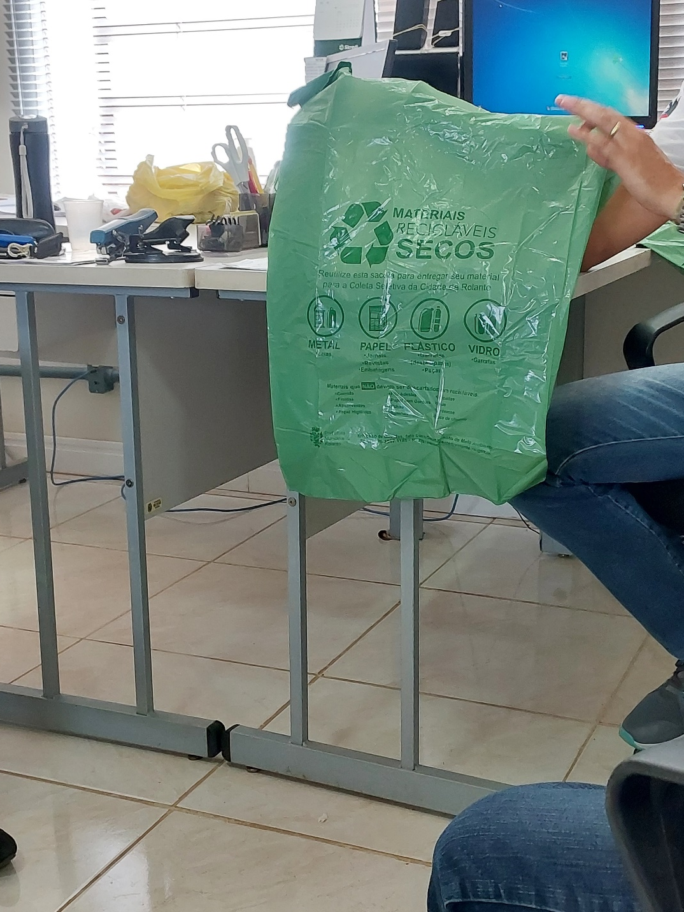
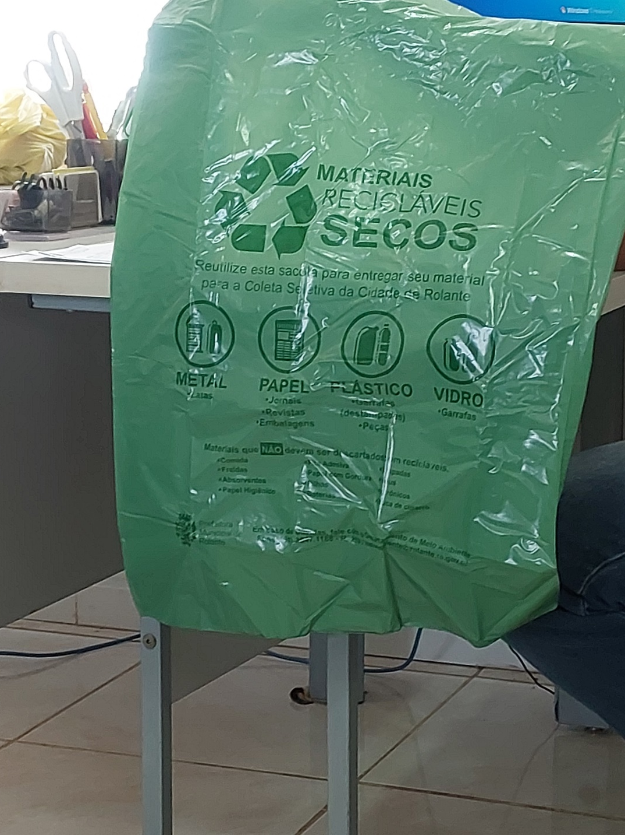

Slide 28
Amostragem – ABNT NBR 10007:2004
Dados SNIS 2021 (Brasil, 2021);
Amostragem municípios da região (Pró-Sinos, 2012);

Slide 29
Ação da agência reguladora:
Melhoria nos processos de triagem e compostagem
Amostragem de RSU como parâmetro de planejamento (gestão)
Redução de custos e geração de receita

Slide 30
Resultados e discussão
Amostragem Pró-Sinos
(PRÓ-SINOS, 2012)
Matéria orgânica: 42%
Material reciclável: 36%
Rejeito: 22%
Dados SNIS
(BRASIL, 2021)
Recuperação na triagem: 15%
Aterro Sanitário em São Leopoldo: 85%

Slide 31
Ou seja, do total que vai para o Aterro Sanitário:
Apenas 26% deveria ter esse destino;
Num cenário ideal, 74% poderia ser recuperado (triagem e compostagem);
Custos excessivos com transporte e destinação final.

Slide 32
Ação da Agência Reguladora:
Garantir que a gestão dos RSU ocorra conforme legislação e normas técnicas vigentes;
Indicadores qualitativos e quantitativos com base na amostragem de RSU em cada uma das etapas;
Benefícios de ordem econômica.

Slide 33
CONCLUSÕES
A obtenção de tal índice permitiria um melhor planejamento das ações a serem executadas em todas as etapas do processo;
Um guia para investimentos no sistema;

Slide 34
CONCLUSÕES
Otimização de rotas de coleta;
Otimização dos processos de triagem e compostagem;
Redução de custo com transporte para destinação final;
Redução de custos com destinação final em si;

Slide 35
CONCLUSÕES
Geração de receita com a comercialização do material reciclável;
Geração de receita com a comercialização do composto orgânico;
Embasamento para elaboração de tarifa.

Slide 36
RECOMENDAÇÕES
Realização de amostragem de RSU em Rolante;
Estudo de viabilidade econômica para ampliação das unidades de triagem e compostagem;
Estudo do valor ideal para a tarifa nos cenários atual e futuro, considerando a execução dos investimentos necessários.

Slide 37
REFERÊNCIAS
BRASIL. Ministério do Desenvolvimento Regional (2021). Diagnósticos SNIS 2021/2022 (ano referência 2020). Disponível em: http://www.snis.gov.br/diagnosticos. Acesso em 04 abr. 2022.
PRO-SINOS. Consórcio Público de Saneamento Básico da Bacia Hidrográfica do Rio dos Sinos. Plano Municipal de Gestão Integrada de Resíduos Sóidos de Rolante. Disponível em: http://www.consorcioprosinos.com.br/downloads/Usina%20RCC_Pr%C3%B3Sinos.pdf. Acesso em 04 abr. 2022.

Slide 38
OBRIGADO!
Leonardo Rodrigues Moreira
Engenheiro Ambiental
Agente de Fiscalização – Agesan-RS
leonardo.agesanrs@gmail.com
51 99252-0137

